Slide 1
第二节 一阶微分方程
的常见类型及解法
类型一、可分离变量微分方程
类型二、齐次方程
类型三、一阶线性微分方程

Slide 2
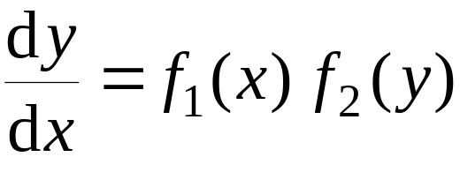

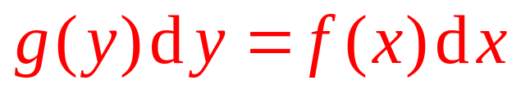
类型一、可分离变量的微分方程
分离变量
两边同时积分

Slide 3
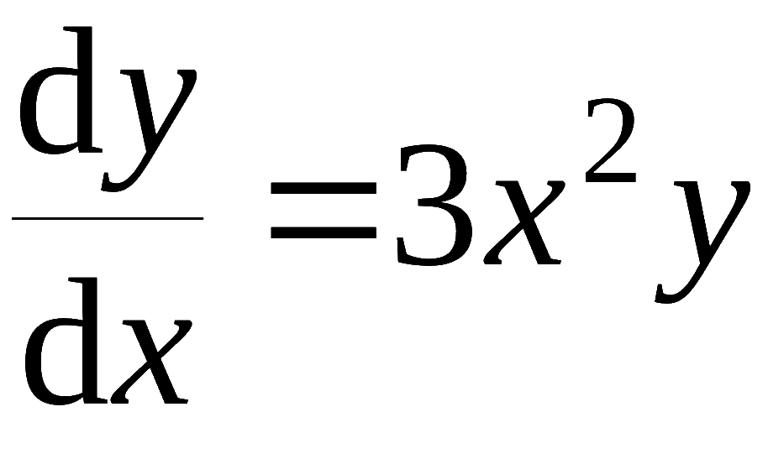
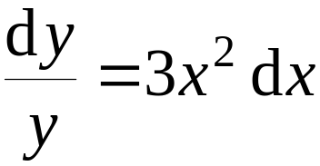
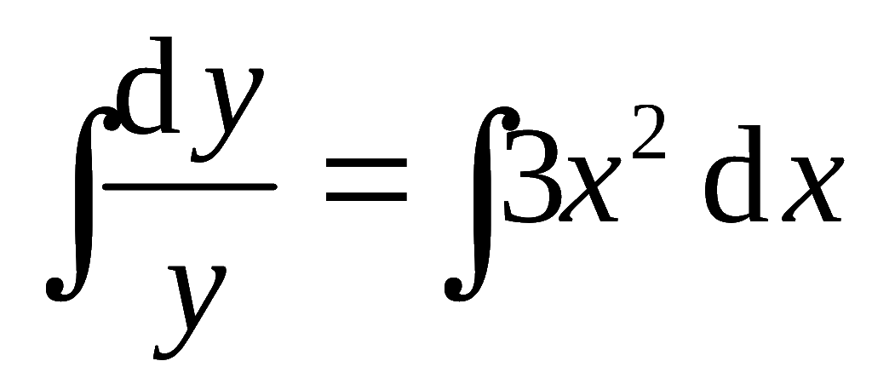
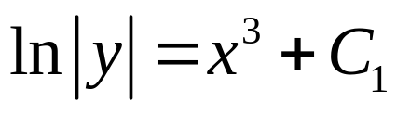
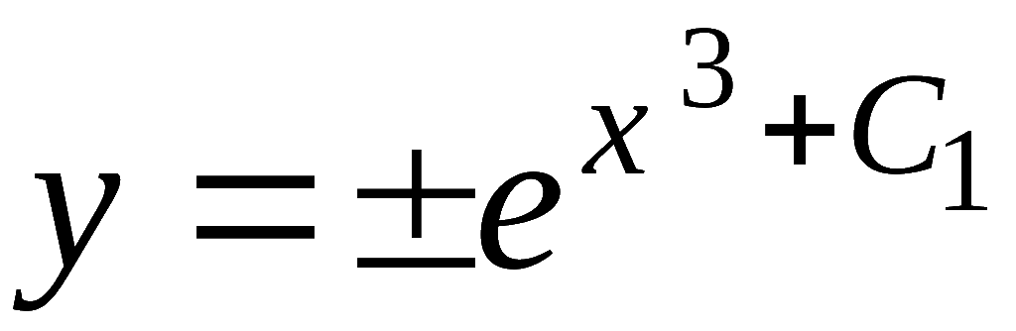
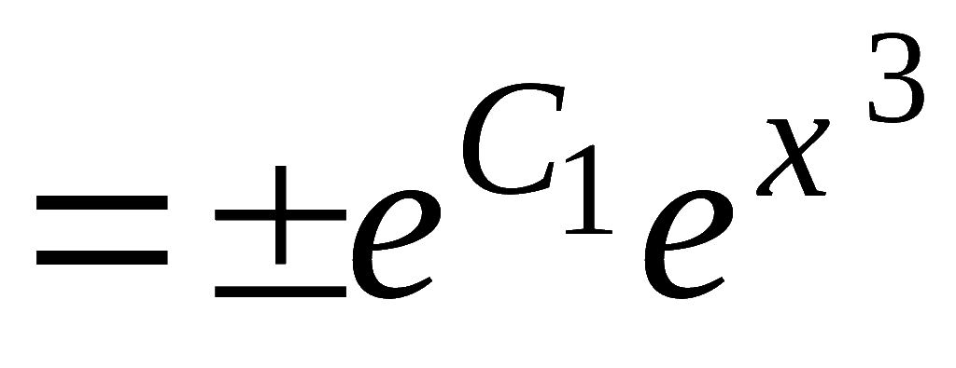
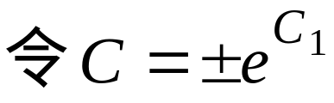
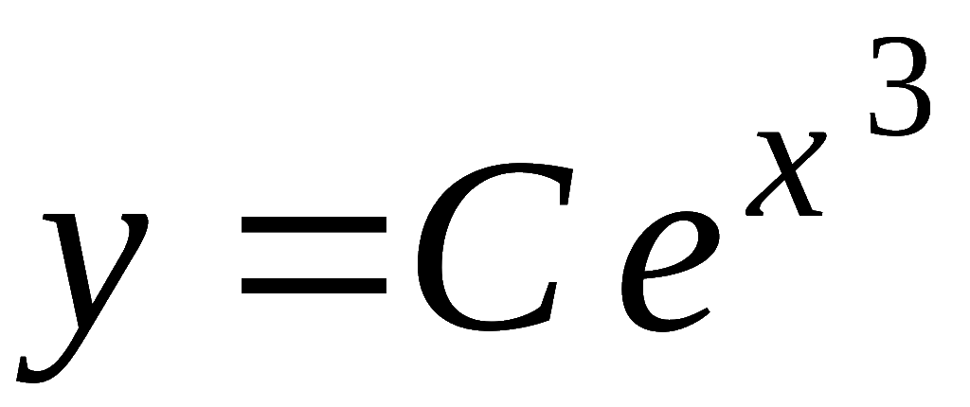
例1. 求微分方程
的通解.
解: 分离变量得
注：为了便于求通解，可以缩小变量的取值范围．
两边积分
得
即
( C 为任意常数 )

Slide 4
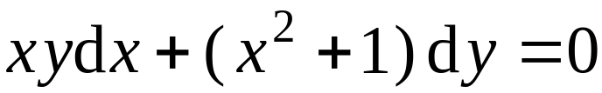

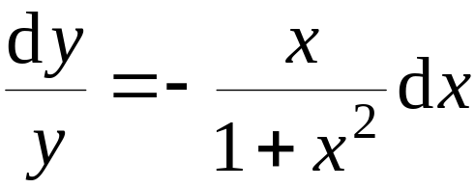
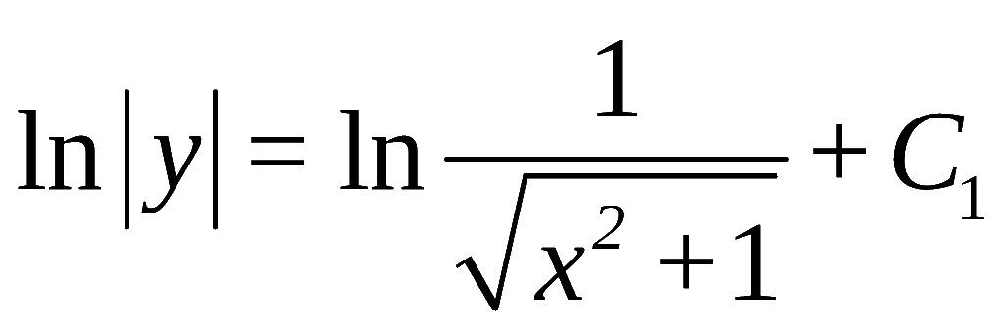
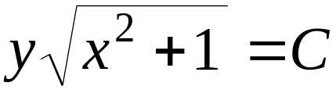
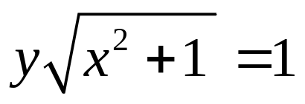
例2. 解初值问题
解: 分离变量得
两边积分得
即
( C 为任意常数 )
由初始条件得 C = 1,
故所求特解为

Slide 5
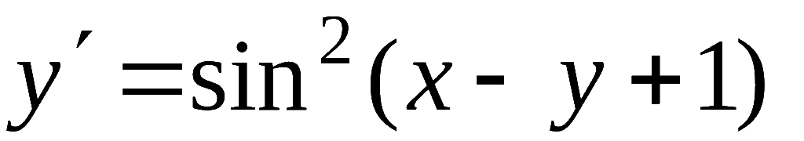

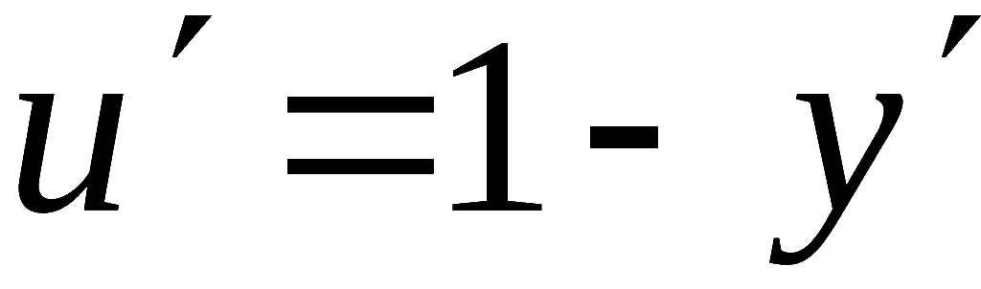

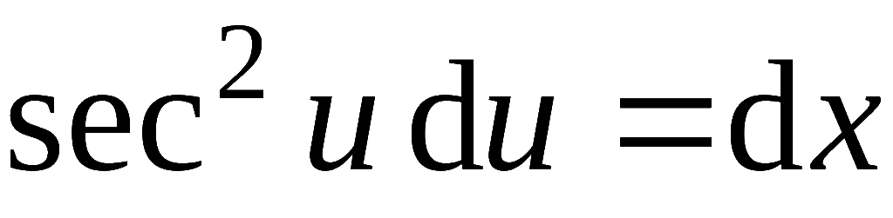


例3. 求下述微分方程的通解:
解: 令
则
故有
即
解得
所求通解:
（C 为任意常数）

Slide 6
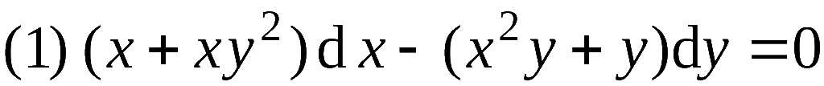
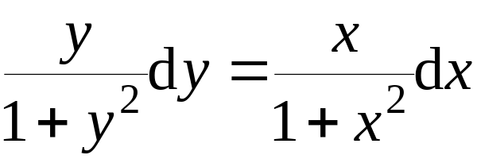

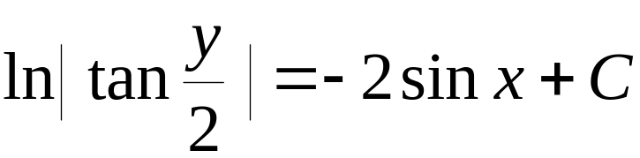
思考与练习
求下列方程的通解：
提示:
(1) 分离变量
(2) 方程变形为

Slide 7
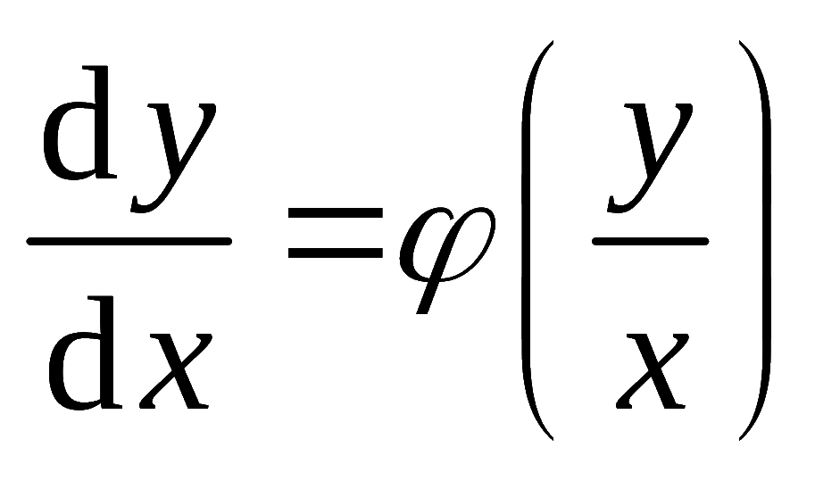
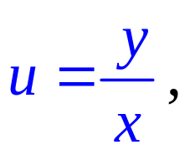
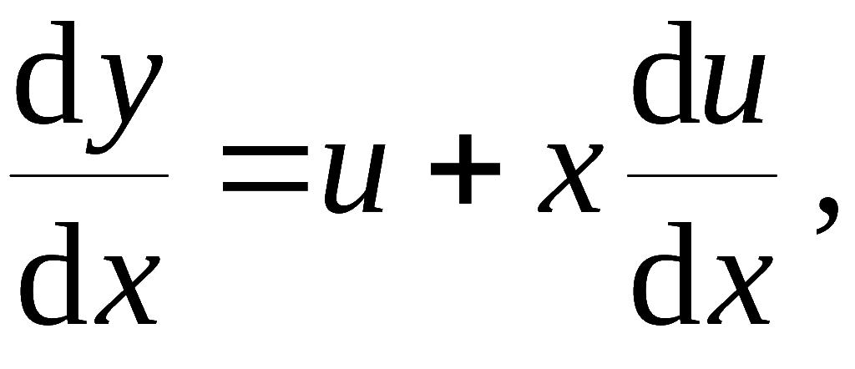
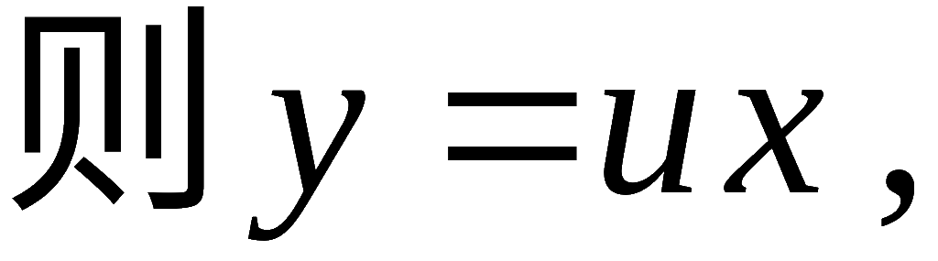
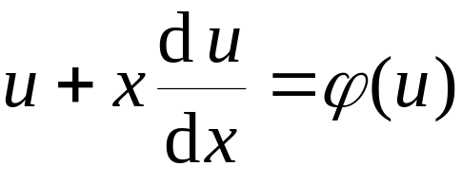
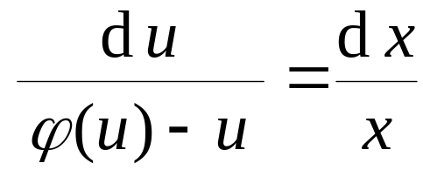
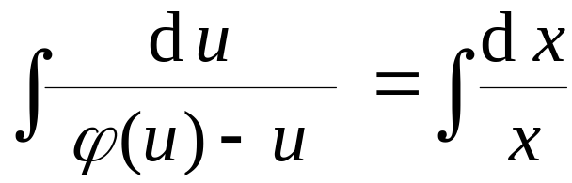
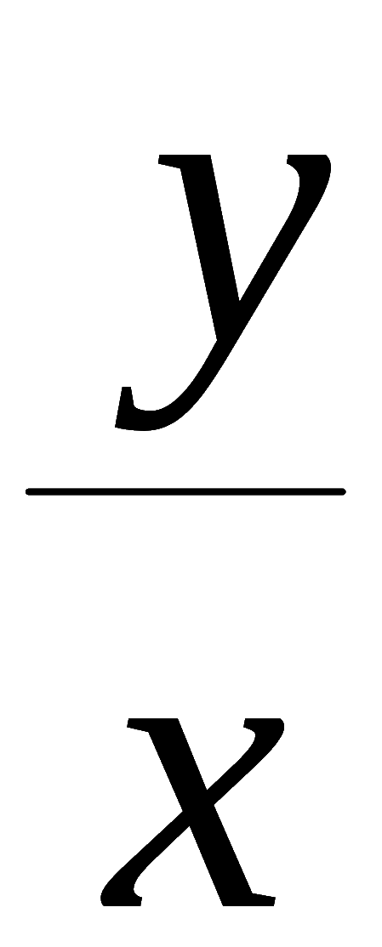
类型二、齐次方程
解法:
令
代入原方程得
分离变量:
两边积分, 得
积分后再用
代替 u,
便得原方程的通解.

Slide 8
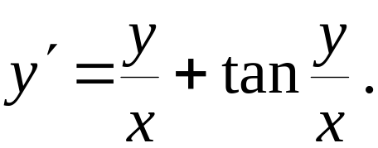
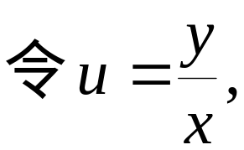


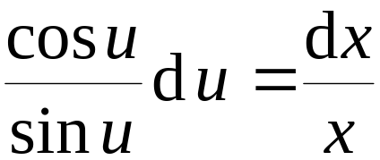
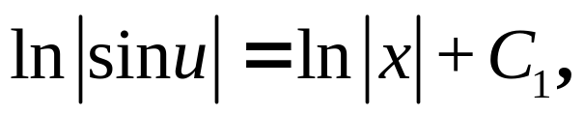

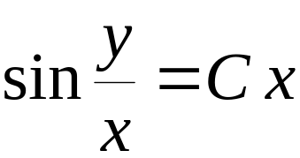
例4. 求通解：
解:
代入原方程得
分离变量
两边积分
得
故原方程的通解为
( C 为任意常数 )

Slide 9
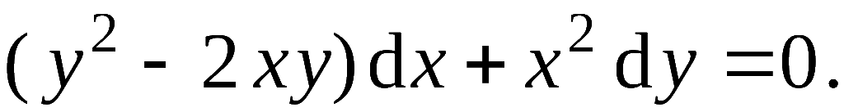
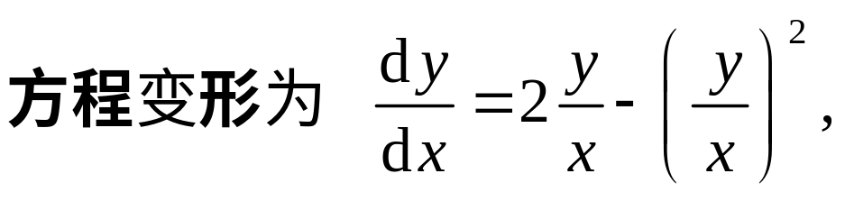
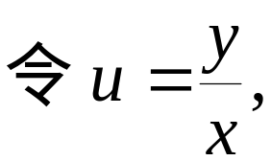
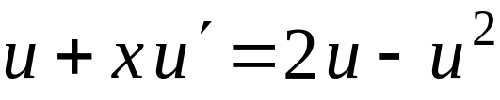
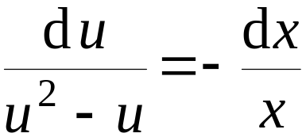
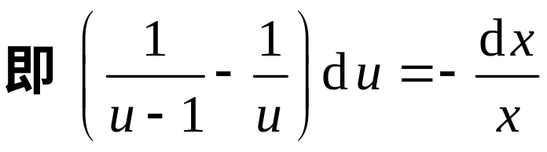
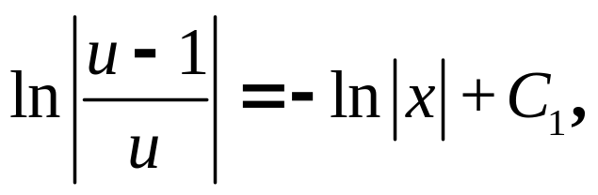
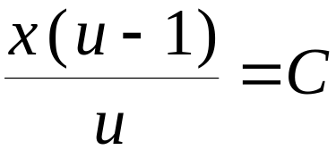

例5. 求通解：
解:
则有
分离变量
积分得
即
代回原变量得通解
(C 为任意常数)

Slide 10
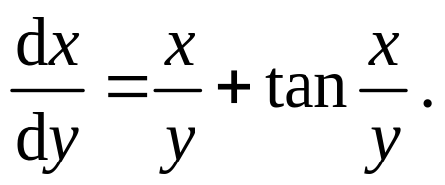
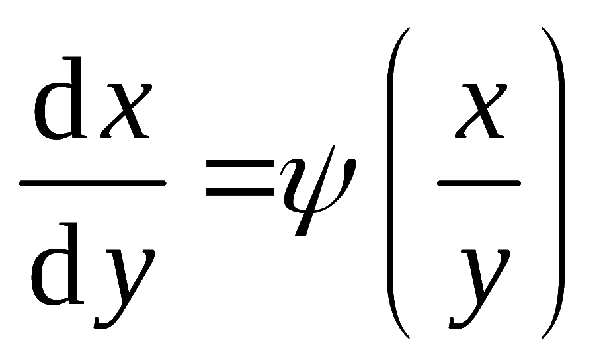
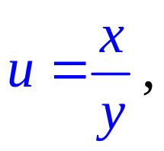
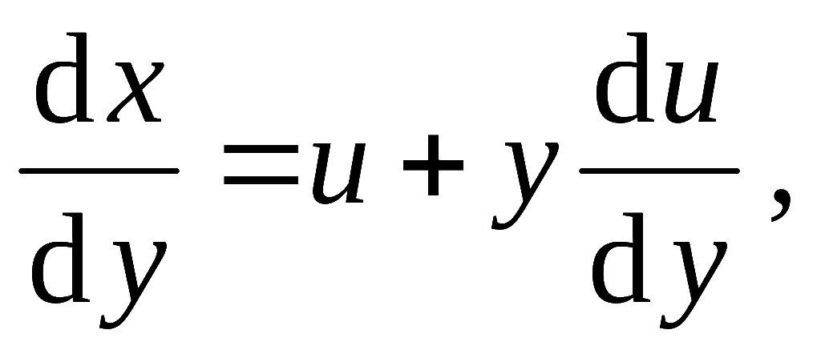

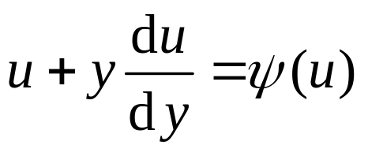
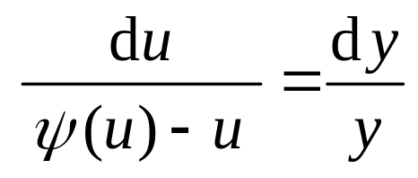
注：
思考：求通解
的解法：
令
代入原方程得
分离变量:

Slide 11
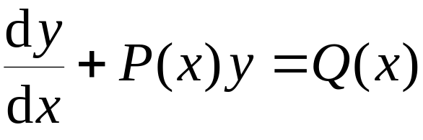
类型三、一阶线性微分方程
若 Q(x) ≡ 0,
称为一阶线性齐次微分方程;
若 Q(x) ≡ 0,
称为一阶线性非齐次微分方程.

Slide 12
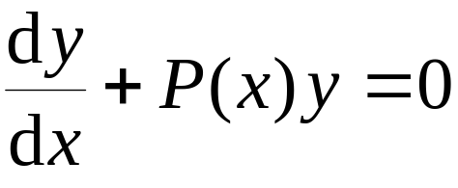



1. 求齐次方程的通解
分离变量得
两边积分得
故通解为

Slide 13














2.求非齐次方程的通解
常数变易法:
设通解
则
即
对应齐次方程通解
两端积分得
故原方程的通解
即
齐次方程通解
非齐次方程特解

Slide 14

“《高等数学》教给我们的，只是当年未曾领悟……”
我们曾有多少的理想和承诺，在经历几次求导的考验之后就面目全非甚至荡然无存？有没有那么一个誓言，叫做
？
--------- 摘自：大学生成长网

Slide 15








例6. 求通解：
解: 先解
即
积分得
即
（常数变易法）令
代入非齐次方程解得
故原方程通解为
注: 亦可直接带公式计算！

Slide 16






注: 带公式！
解:

